Slide 1
Sistema IPL Web - COMLURB

Slide 2

Empresa Analisada: COMLURB
Missão da COMLURB
A Companhia Municipal de Limpeza Urbana (COMLURB) é responsável pela limpeza pública do Rio de Janeiro, atuando em serviços como coleta de lixo, varrição, poda, remoção de entulho e lavagem de vias.
Abrangência Operacional
Com atuação descentralizada por superintendências e gerências, a empresa lida com grande volume de dados e desafios operacionais em uma metrópole complexa.
Uso de Indicadores
Indicadores como IPL e IPR são usados para avaliar o desempenho da limpeza pública e apoiar decisões estratégicas baseadas em dados.

Slide 3

01
IPL – Índice de Percepção de Limpeza: avalia a limpeza por 19 variáveis técnicas em cada rua.
02
IPR – Índice de Performance de Roçada: mede a execução da manutenção de áreas verdes.
Indicadores Estratégicos da COMLURB
03
Taxa de Absenteísmo: percentual de ausências não programadas, impactando a operação.
04
Acidentes de Trabalho: eventos que afetam a integridade física dos trabalhadores.
05
Esses indicadores subsidiam decisões e refletem a eficiência da limpeza urbana.

Slide 4

Apesar do grande volume de dados operacionais gerados pela COMLURB, sua visualização e análise ainda são fragmentadas. Essa limitação dificulta ações rápidas, prevenção de falhas e melhorias contínuas na gestão da limpeza urbana.
Cenário Atual
Desafios na Visualização de Dados Operacionais

Slide 5
Apresentação da Equipe
Product Owner
Scrum Master
Desenvolvedor
Anderson Accioli Figueiredo – Responsável por maximizar o valor do produto, priorizar requisitos e alinhar os objetivos estratégicos.
Raphael Voga Santos Oliveira – Garante a aplicação do Scrum, remove impedimentos e promove a melhoria contínua.
Bruno Antunes Fernandes – Constrói as funcionalidades da solução IPL Web com foco em qualidade e aplicabilidade prática.

Slide 6
Sistema Inteligente para Gestão da Limpeza Urbana

Slide 7

Proposta de Layout da Solução
Visão Geral da Interface
O layout da aplicação foi concebido para apresentar dados de forma clara e acessível. Inclui filtros interativos, dashboards analíticos e alertas visuais que auxiliam na gestão da limpeza urbana.
Componentes Principais
A estrutura conta com painel lateral de navegação, painel principal com gráficos comparativos, área de alertas automáticos e rankings de logradouros.
Foco em Usabilidade
O design foi pensado para facilitar a leitura e navegação por avaliadores e gestores. A estética moderna reforça a proposta de transformação digital da COMLURB.

Slide 8

01
Facilitar a identificação de padrões nos dados de limpeza urbana.
02
Antecipar desvios e acelerar ações corretivas.
Objetivos do Projeto IPL Web
03
Promover transparência e reconhecimento de boas práticas
04
Automatizar relatórios e visualizações estratégicas.
05
Apoiar a tomada de decisão com inteligência artificial.

Slide 9

Interface do Portal IPL
Visualização Estratégica
O sistema apresenta uma interface limpa, com dashboards e gráficos que facilitam a tomada de decisões. Os dados são organizados por logradouro, avaliador e bairro.
Filtros e Alertas
Possui filtros interativos e alertas automáticos para desempenho abaixo da meta, reincidências e variáveis críticas.
Inteligência e Rankings
Inclui projeções por IA, sugestões de ação e ranking de logradouros, destacando os 30% melhores e piores.

Slide 10
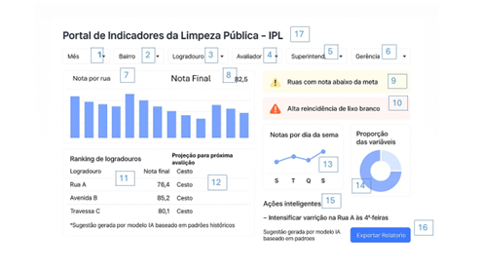
RF01–RF02
Visualização completa do IPL com 19 variáveis e aplicação de filtros por logradouro, bairro, superintendência, gerência, mês e avaliador.
01
RF03–RF04
Alertas automáticos de ruas abaixo da meta, reincidências e variáveis mais impactantes, além de gráficos comparativos, ranking de logradouros e notas por dia da semana.
02
Resumo dos Requisitos Funcionais (RF01 a RF10)
03
RF05–RF06
Projeção automática da próxima nota com base em IA e geração de plano de ação inteligente com sugestões baseadas em dados históricos.
04
RF07–RF08
Exportação de relatórios analíticos em PDF/Excel e análise de desempenho individual dos avaliadores com destaque para padrões anormais.
05
RF09–RF10
Análise da proporção de impacto das variáveis e destaque visual automático dos 30% melhores e piores logradouros do período.

Slide 11
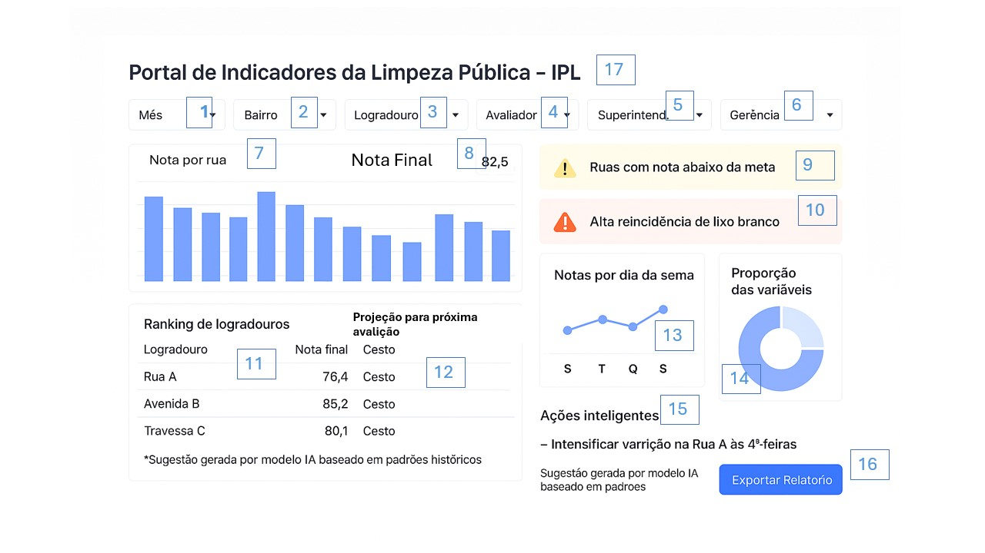
Interface Real do Portal IPL
Dashboard Interativo
A imagem abaixo representa a interface do portal IPL em funcionamento. Ela permite filtrar dados por mês, bairro, avaliador e logradouro, exibindo painéis analíticos e rankings em tempo real.
Visualização de Indicadores
O sistema mostra notas por rua, alertas automáticos, projeções por IA e proporção das variáveis avaliadas, apoiando a tomada de decisões de forma visual.
Ações Inteligentes
Sugestões geradas automaticamente ajudam na gestão tática e estratégica da limpeza urbana, baseadas em padrões históricos.

Slide 12
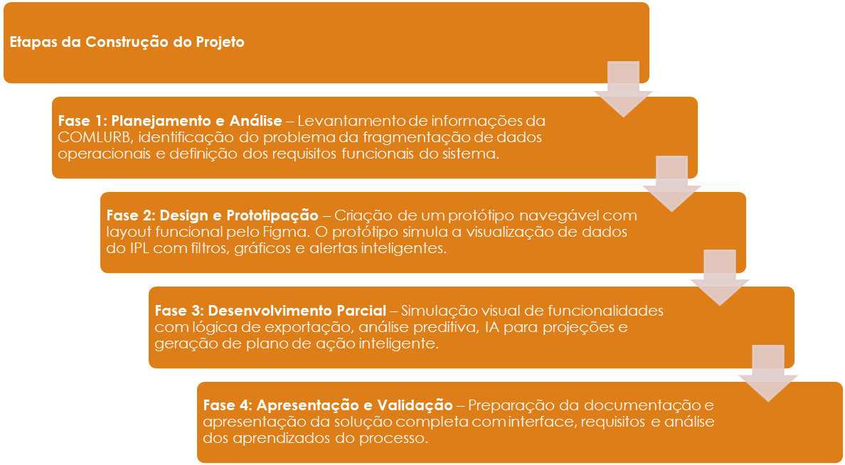

Slide 13

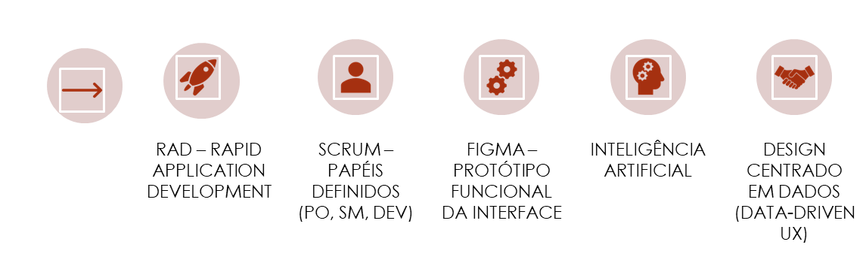
Tecnologia e Metodologia Utilizada

Slide 14
Aplicação de Inteligência Artificial (IA) – Proposta Estratégica para Fases Futuras
Embora o protótipo atual do sistema ainda não implemente algoritmos de IA, sua estrutura foi concebida para possibilitar, em fases posteriores, a integração de inteligência artificial aplicada à gestão pública.
Essa proposta visa transformar os dados operacionais da COMLURB em insights automáticos e sugestões de ação inteligentes, por meio de análises preditivas e correlações estatísticas.

Slide 15
Funcionalidades propostas:
Projeção automática de notas com base em históricos
Identificação das variáveis mais impactantes por período e local
Sugestão de plano de ação com base em padrões recorrentes
Alerta de tendência negativa por logradouro
Análise de comportamento dos avaliadores
Estas funcionalidades representam uma visão de futuro para o sistema, alinhada à transformação digital da COMLURB e ao uso estratégico de dados públicos.

Slide 16
Conclusão
Durante o processo de prototipação, os ajustes visuais e funcionais do layout foram realizados com base na expertise prática de um dos participantes do grupo, na gestão operacional da COMLURB, especialmente no uso contínuo dos dados do IPL. A estruturação da interface priorizou aquilo que, na vivência, representa os elementos mais críticos para a tomada de decisão, como indicadores, filtros e alertas, Em síntese, o layout atual representa uma versão estratégica e alinhada à realidade operacional, mas ainda requer validação colaborativa e construção lógica para alcançar sua plena funcionalidade e robustez técnica.

